Slide 1
코로나-19 극복을 위한 비대면 안심면회 서비스 만남애(愛) 창
국민건강보험공단 주관 ‘2020년 장기요양 급여제공 우수 사례 선정 대회’ 출품작
복권위원회 와 국가보훈처 가 함께합니다.

Slide 2
Chapter 1
대전보훈요양원 소개
Chapter 2
추진 배경
Chapter 3
서비스 추진 과정 및 실적
Chapter 4
추진성과 및 향후계획

Slide 3
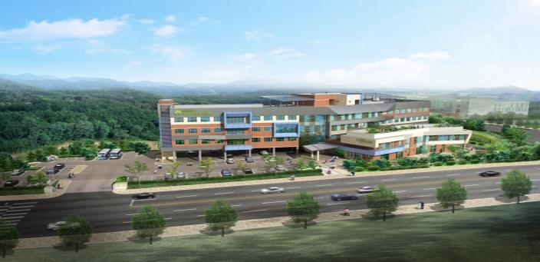
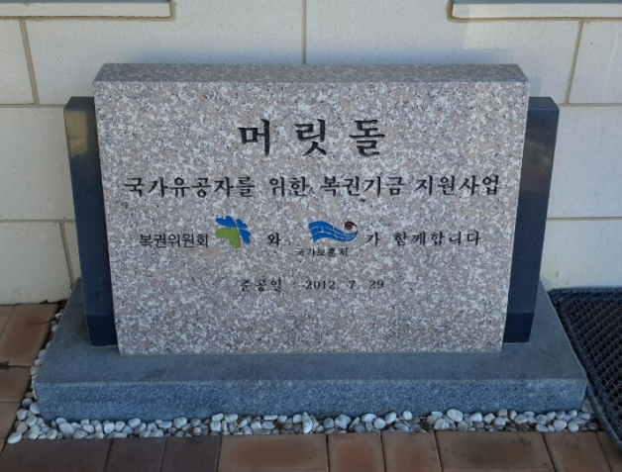
1. 대전보훈요양원 소개
건립주체 : 국가보훈처
운영주체 :
건축규모 : 대지 7,700㎡(2,329평) 연면적 7,430㎡(2,251평)
건물규모 : 지하 1층, 지상 4층, 건물높이 19.3m
사업재원 : 복권기금 230억원(토지 60억원, 건축 170억원)
입소정원 : 총 239명(장기보호 200명, 데이케어센터 39명)

Slide 4
2. 추진 배경
면회, 외출, 외박 제한
독감 발생 후(2020. 1. 20) 보호자 면회 제한
코로나-19 확산으로 인해 면회, 외출, 외박 제한
입소자 정서적 불안, 우울 증상
보호자 어르신에 대한 걱정

Slide 5
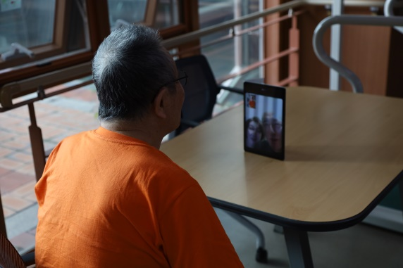
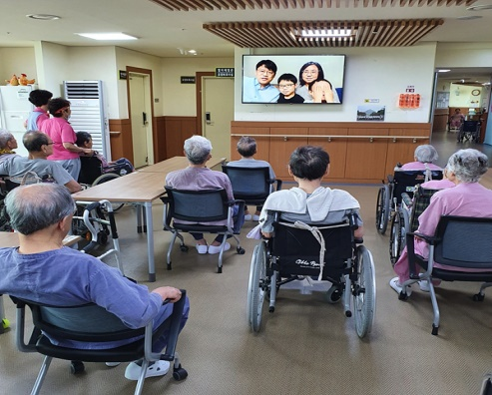
2. 추진 배경
면회, 외출, 외박 제한에 대한 초기 대응
- 테블릿 PC활용. 화상면회 활성화
- 필요물품 임시검역소 통한 간접 전달
- 보호자, 어르신 쌍방향 소통 프로그램 “사랑의 우체통 진행”
문제상황 지속
- 화상면회 시 의사소통 불편(입소자의 시력, 청력 저하)
- 채워지지 않는 그리움
- 끝을 알 수 없는 사회적 거리 두기
감염의 위험 없는 면회 방법 필요

Slide 6
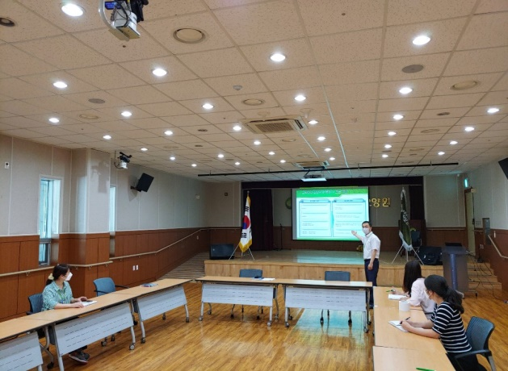
추진과정
회의사진
베란다 면회 실시(2월 중)
- 일시적 진행
브레인스토밍(복지엔젤스)
사회복지사 7명
아이디어 개발회의
만남애(愛) 창 개발
시범운영(3.23)
수정보완 후 실제 운영

Slide 7
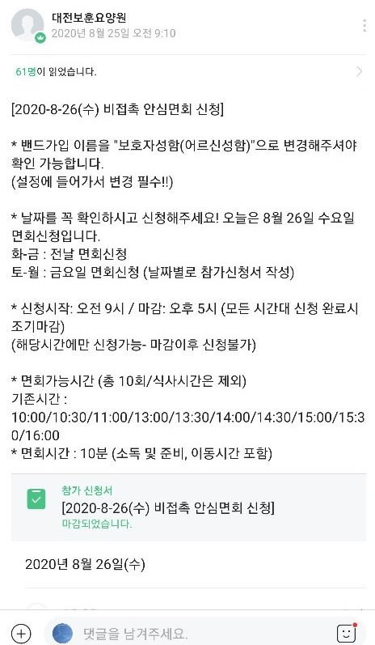
만남애(愛)
창
• 입소어르신 누구나
• 요양원 가족 밴드 활용
• 사전 예약제로 진행
• 면회시간 : 30분 이내
• 면회횟수 : 일 10회
• 면회장소 : 1층로비
• 면회주기 : 주2회 제한
대상자
신 청
면회방법

Slide 8
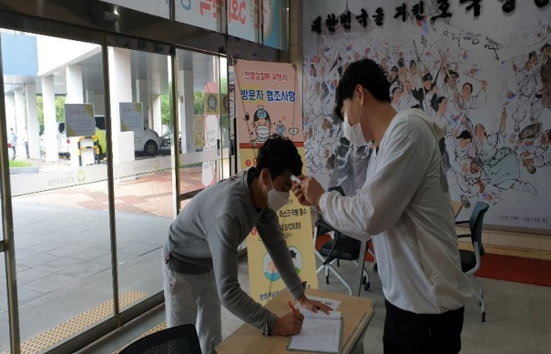
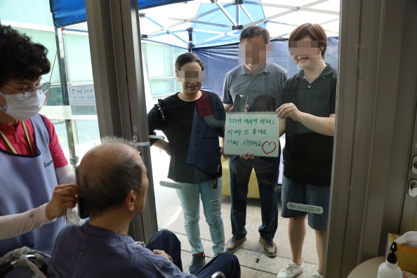
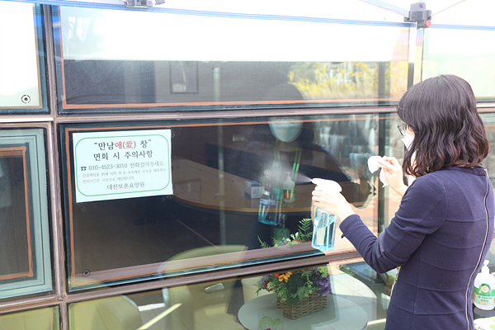
서비스 진행 과정
1. 준비
2. 면회 진행
3. 면회 종료
<임시 검역소>
발열 등 증상 체크
면회신청
어르신 이동 요청
태블릿PC 수령 및 소독
면회장 소독
면회 진행(직원 동석)
면회장 소독
태블릿PC 소독 및 반납
어르신 요양동 이동

Slide 9
서비스 진행 과정
업무분장
홍보담당
보호자 면회진행 내용 홍보 및 예약자 관리
예약 마감 후 면회 스케줄 요양동 전달
안내데스크
(임시 검역소)
요양동 연락 및 면회실적 관리
층별 요양동
(요양보호사)
면회대상 어르신 이동지원
입장 시 손소독 실시
태블릿PC관리
면회 전·후 소독관리
어르신 면회 지원 (태블릿 PC 통화 지원)

Slide 10
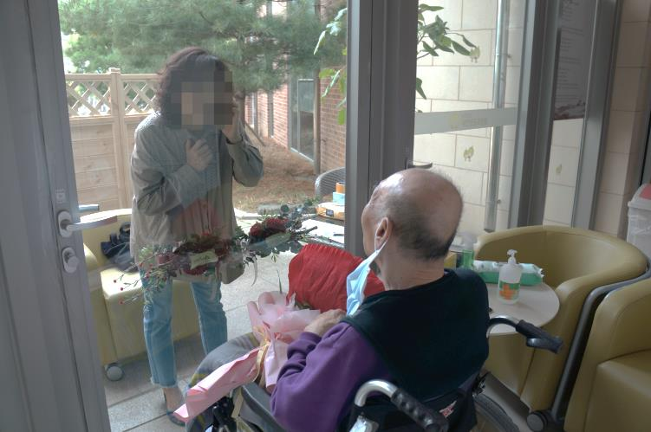
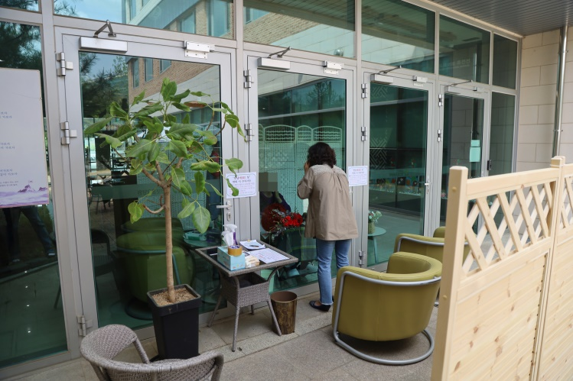
서비스 진행 과정
면회장소
내부 : 어르신 | 외부 : 보호자
면회 장소 내부 : 소독제, 마스크, 시계배치
면회 장소 외부 : 테이블, 의자, 소독제 비치

Slide 11
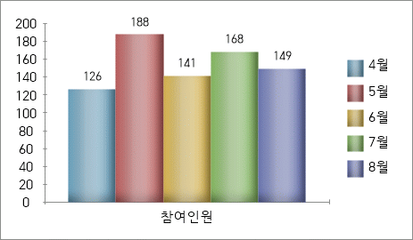
서비스 진행 결과(실적)
비대면 안심면회 서비스 진행 실적 (2020년 8월 26일 기준)
면회 진행 건수 : 816건
사회적거리 2단계 상향에 따라 8월 26일 이후 면회 금지

Slide 12
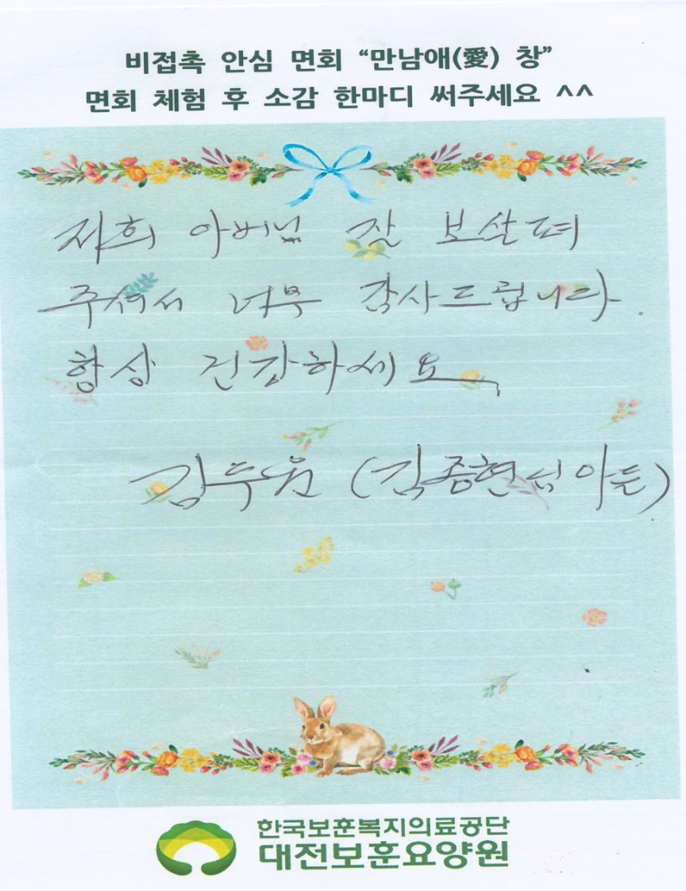
서비스 진행 결과(만족도 향상)
어르신, 보호자의 만족도 향상
- 보호자 만족도 98% 이상
- 면회 후 소감 작성. 서비스 개선사항 확인
불만족 사항 개선 노력

Slide 13
서비스 진행 결과(우울증 개선)
우울증 검사 결과(한국형 노인우울증 척도, KGDS)
사전·사후평가 (비접촉 안심면회 서비스 이전/이후)
- 참여 어르신 (64명)
사전평가
평균치 14.8점
(우울위험)
사후평가
평균치 11점
(정상)
0~11점 우울, 12~14점 우울 위험, 15~24 우울
우울위험에서 정상으로 우울증 개선 효과

Slide 14
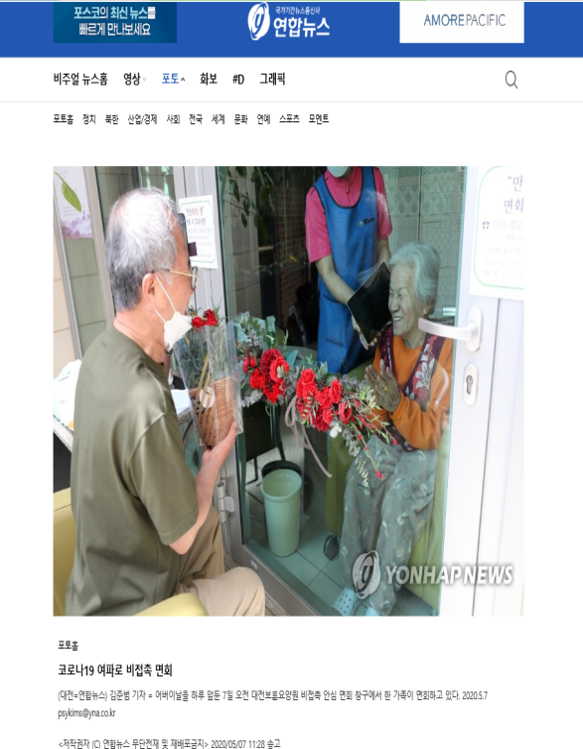
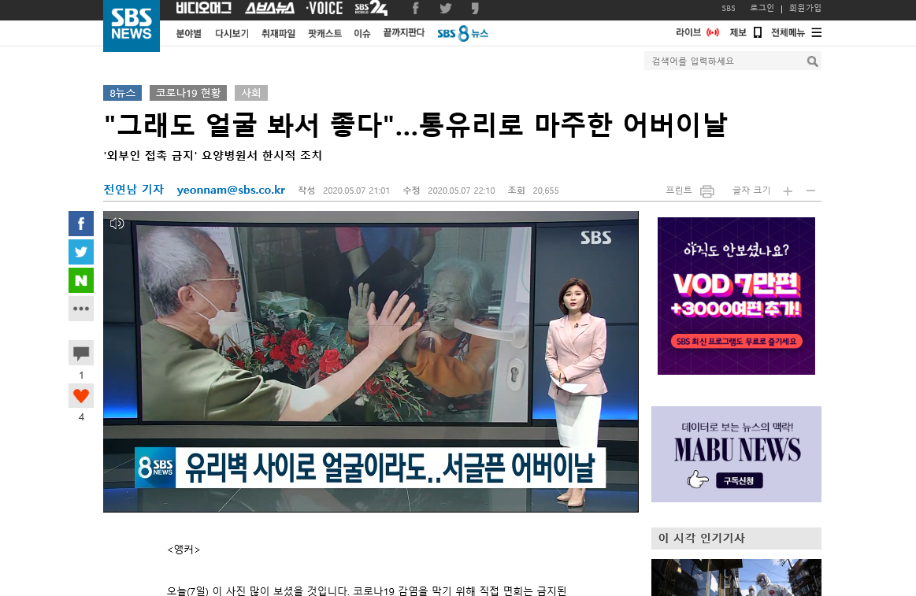
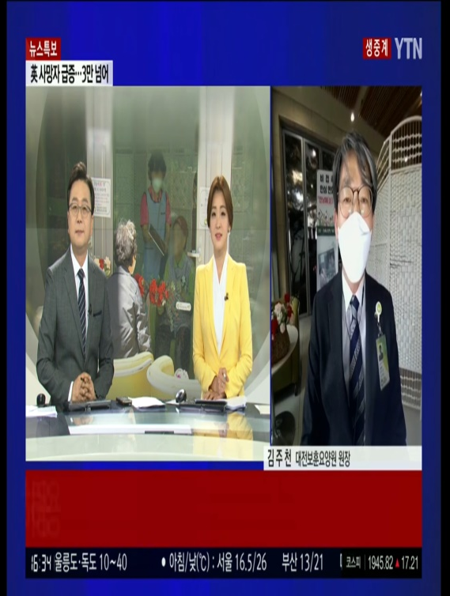
서비스 진행 결과(언론보도)
최초 언론 홍보를 통한 비접촉 안심면회 전국 요양원에 전파
비대면 안심면회 주요 언론사 64건 보도
(MBC, SBS, YTN, KBS, MBN, JTBC, 연합뉴스, 조선일보, 한겨레21 등)
연합뉴스 보도 (2020.05.07.) | SBS 뉴스 보도 (2020.05.07.) | YTN 뉴스특보 생방송 인터뷰(2020.05.07.)

Slide 15
향후계획
성과공유
- 보훈요양원 외 민간요양원, 병원 등에서 채택. 운영 중.
- 노하우 및 운영방안 공유
사회적 거리 두기 2단계에서도 적용 가능한 면회 방법 개발
- 사회적 거리 두기 2단계 후 비대면 면회 중단
- 코로나19 종결 이후 독감 등 감염병 유행 기간 중 추후 적용
- 신규 면회 방법 개발 및 공유

Slide 16
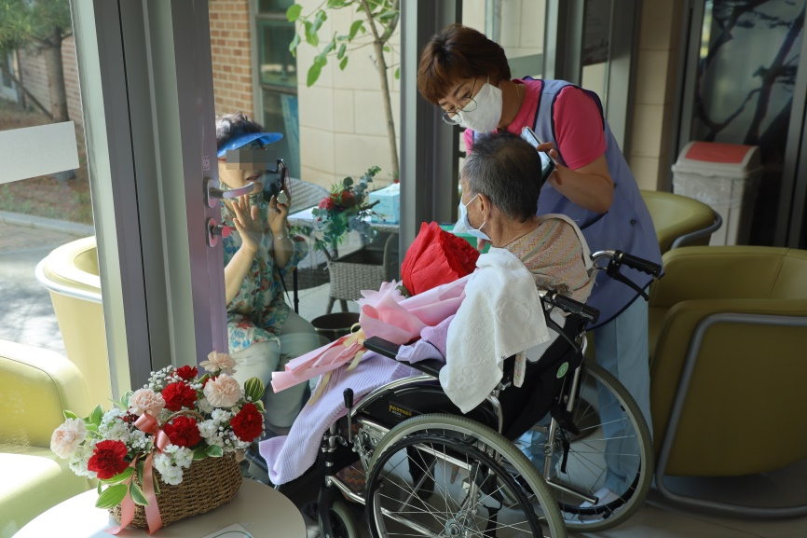
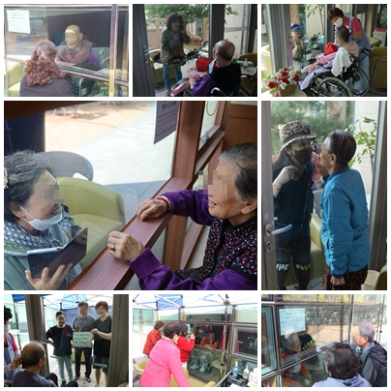
만남애(愛) 창 진행 사진

Slide 17
감 사 합 니 다.

